Slide 1
Gaming na blockchainu
Kdo by nechtěl vlastnit Illidanovy meče
ETH Flenders

Slide 2
1. Molochy
2. Průkopníci
3. Koncepty
4. Co sledovat

Slide 3
Molochy

Slide 4
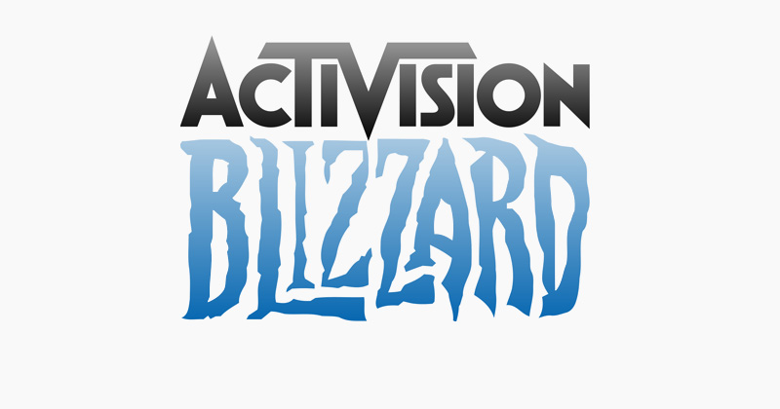

Slide 5
CoD, WoW, Overwatch
Revenue v r. 2020 přes 8 miliard$
Net income 2,6 miliardy$
Tržní kapitalizace kolem 60miliard$
Necelých 400mil aktivních hráčů

Slide 6


Slide 7
Sportovní (NHL, NFL, UFC, FIFA…), Star Wars
Tržní kapitalizace 40mld$
Revenue 5,5mld$
Mikrotransakce, Pay to win

Slide 8
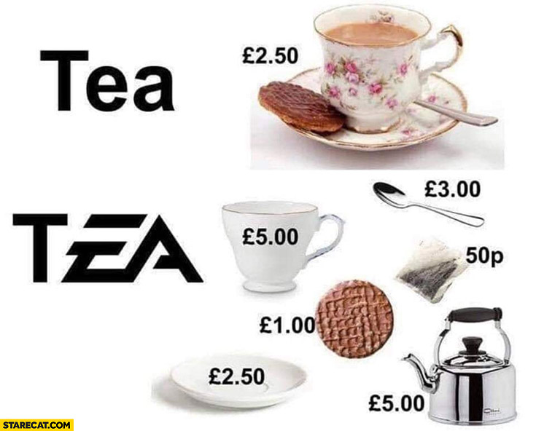

Slide 9
Průkopníci

Slide 10
Axie Inifnity

Slide 12
Play to earn
PVE, PVP
Různé typy a vzácnosti Axies
Breeding, 3 druhy genu, smooth love potion token
Přechod na svůj sidechain Ronin
Vyšší vstupní náklady, scholarships

Slide 13
Lands
Další část hry
Možnost vložit na land své Axie aby těžily, z toho se vylepšovaly budovy atp
Hra je stále ve vývoji, ale část pozemků už je v oběhu, 17 000 z 90 000

Slide 14
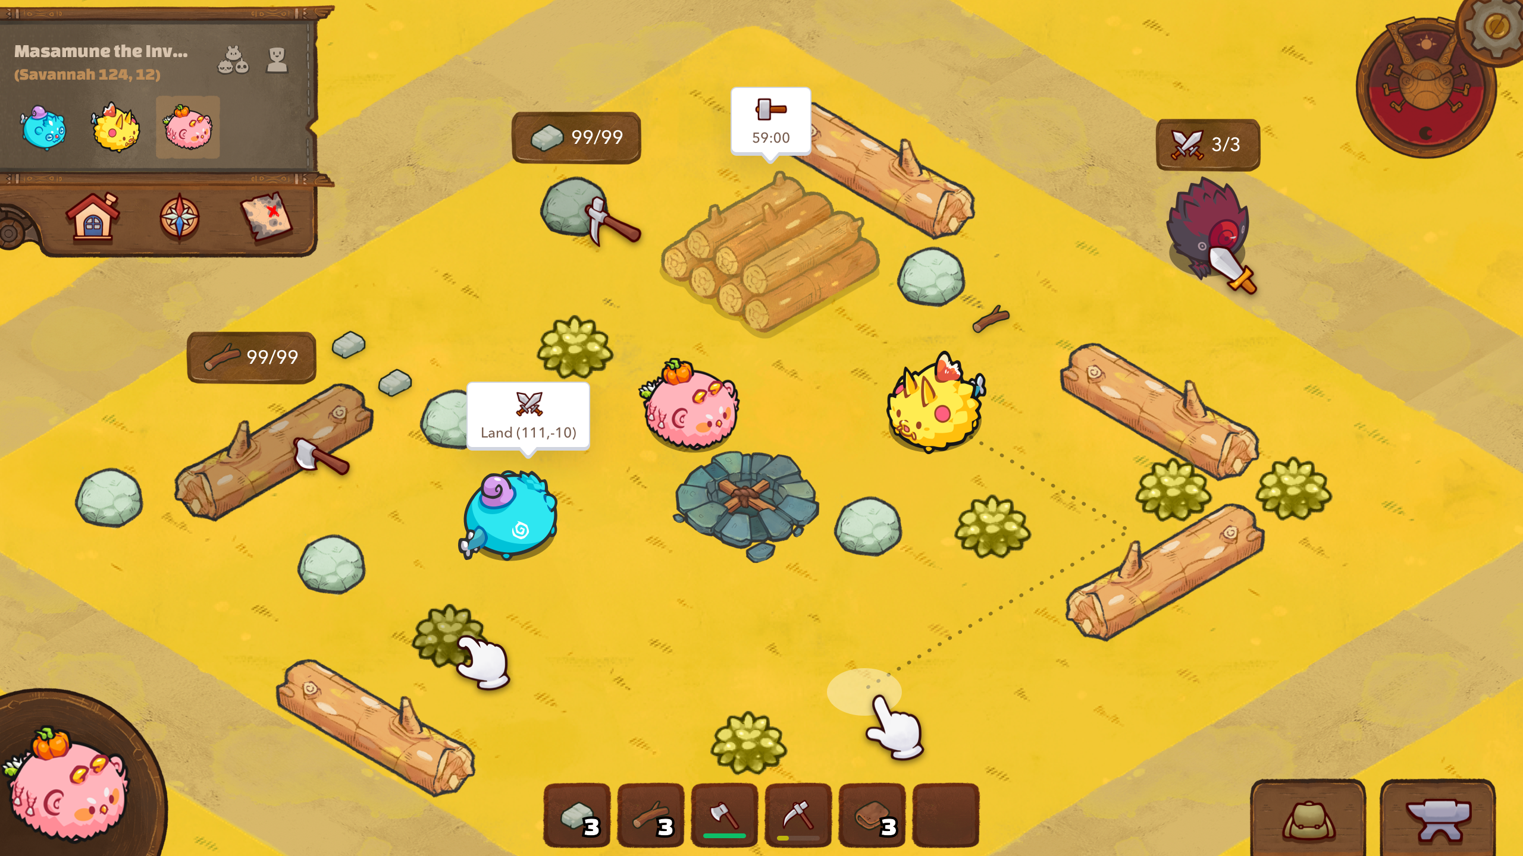

Slide 15
Sorare
Fantasy sport
V únoru vybrali 50mil€
V srpnu/září 650mil€, celková hodnota 4,3mld (Griezmann, Ferdinand, Azpilicueta)
Fotbal, další sporty mají být přidány v r. 2022
Žádná vstupní investice
Marketplace= L2
LeagueDAO
Common, Limited, Rare, Superrare, Unique

Slide 16
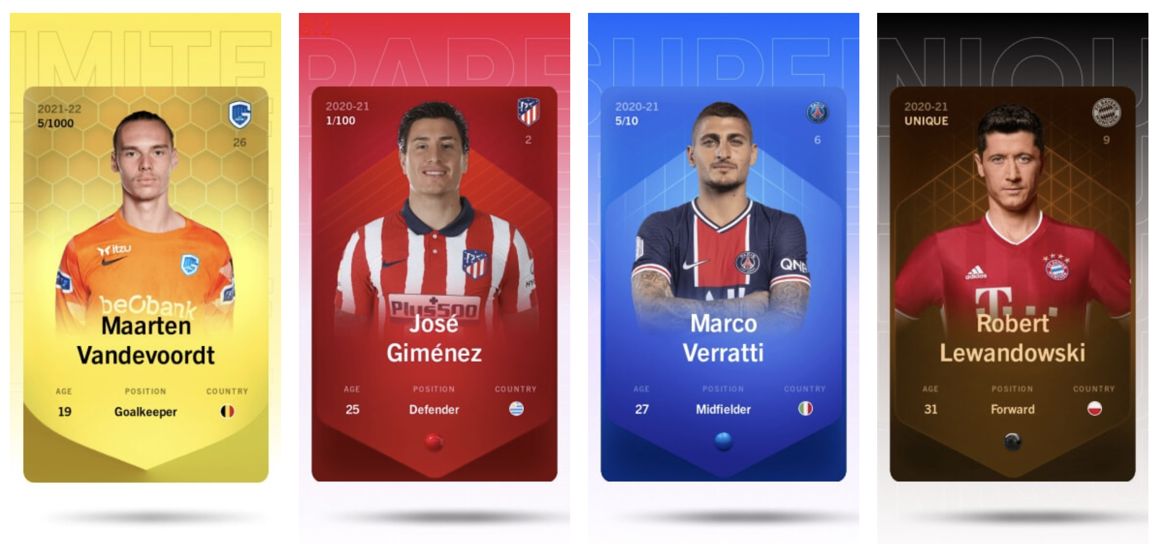

Slide 17
Koncepty

Slide 18
Illuvium
AAA hra, aktuálně okolo 100 lidí, kteří pracují na projektu
Spoluzakladatelé jsou Kieran a Aaron Warwick
Spíše herní studio, než jeden herní titul
Q1/Q2 2022
Není potřeba žádný vstupní kapitál
RPG collection game
Open world, T0-T5
Sbírání Illuvialu pomocí shardu
Magic chess

Slide 19
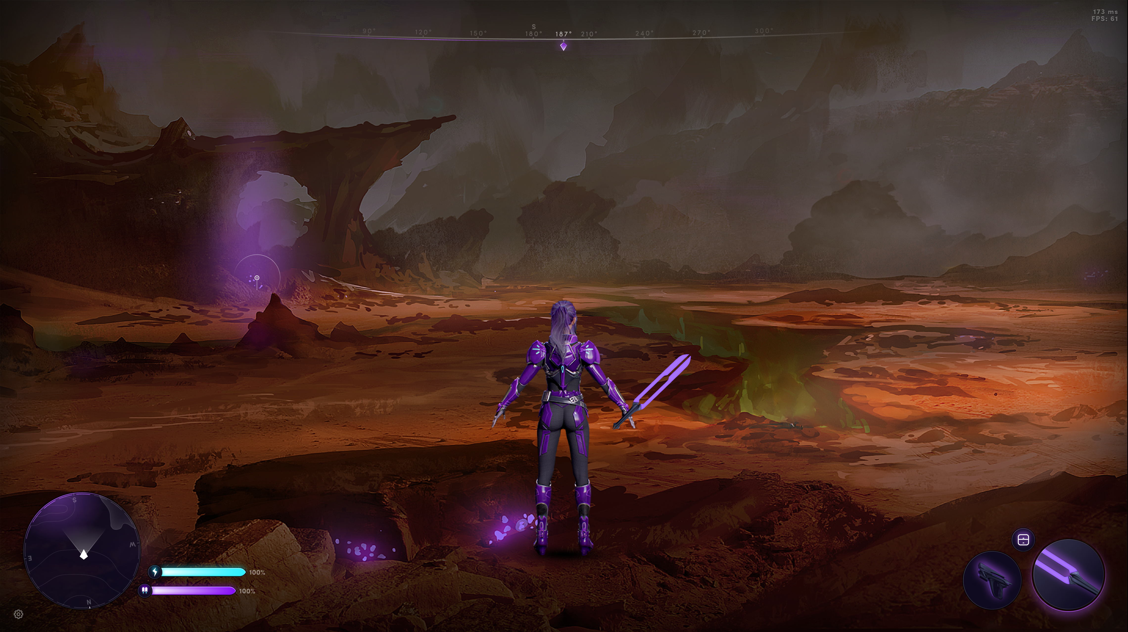

Slide 20
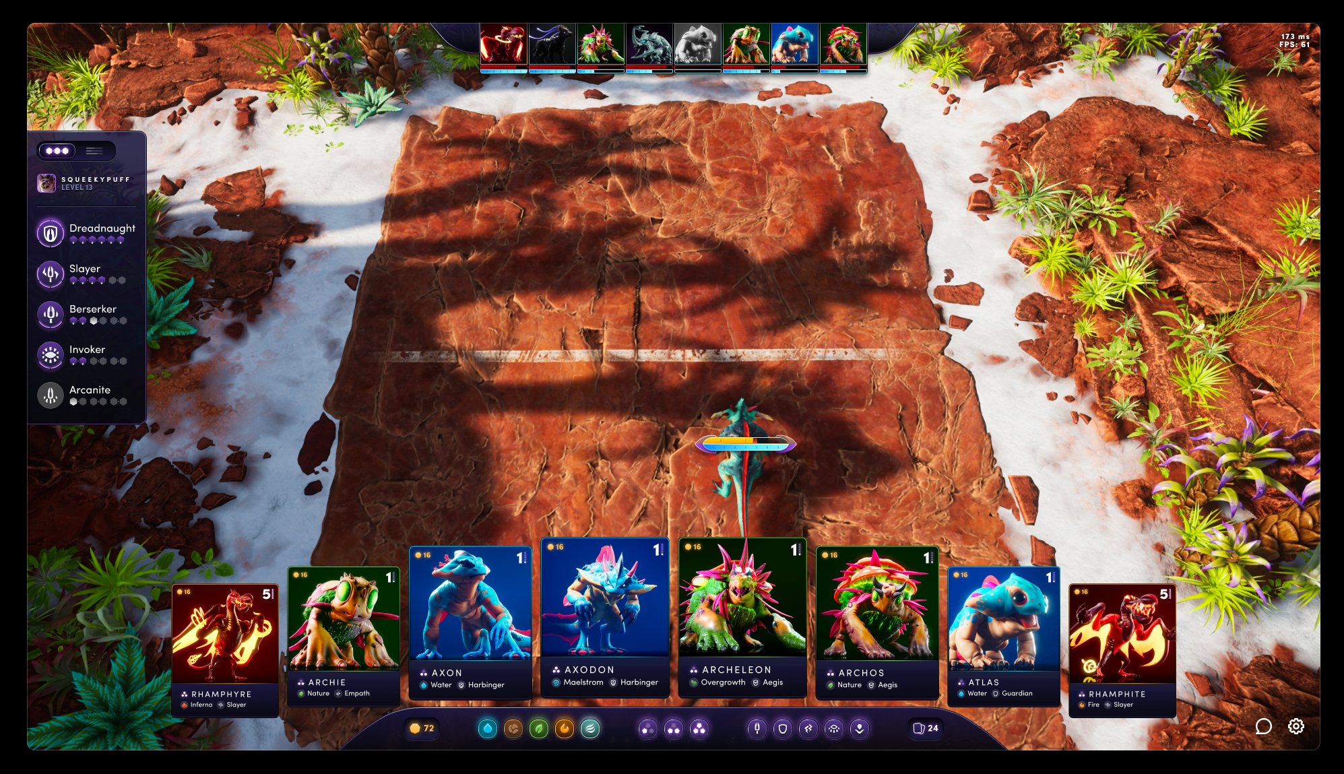

Slide 21
Illuvialove a shardy
Illuvialove= pokemoni
Shardy= pokebal
Bonding curve při chycení
Čím lepší a vyšší úroveň Illuviala, tím lepší shard je potřeba na chycení
Po boji se léčí v shardu po nějaký čas
Různé elementy a role, které se dají kombinovat

Slide 22
PVE a PVP
Illuviary= Wikipedia, záznamy o chycení
Objevování lokací, možnost interakce s prostředím (těžení, sbírání)
PVP
Ranked arena
Stejné podmínky pro hráče
Bude záležet na zvolené taktice a kombinacích
Leviathan arena
Kdokoli s kýmkoli
Přibližně stejná kvalita a člověk se musí dostat nahoru žebříčkem

Slide 23
Illuvium Zero
Mobilní mini-hra, propojení s hlavní hrou
100k pozemků, T0-T5
Těžba Fuel a možnost prodání za ETH
Možnost vytvoření nového skinu pro předměty v základní hře

Slide 24
Revenue
Léčení
Transport
Marketplace fee, L2
Sázky
Platba v ETH
100% revenue jde zpátky držitelům tokenu

Slide 25
Co sledovat

Slide 26
Guild of Guardians
Mobilní multi-player RPG
ImmutableX
Star Atlas
Solana
Odehrává se ve vesmíru
Obrovsky komplexní ekosystém
Parallel
Podobné jako Hearthstone
Prvky AR/VR

